Slide 1
ESTRATEGIA DE LA VIVIENDA SALUDABLE

Slide 2
Qué es salud?
La salud es un derecho humano fundamental que se
define como:
“EL COMPLETO ESTADO DE BIENESTAR FISICO, SOCIAL, MENTAL Y NO SOLAMENTE LA AUSENCIA DE ENFERMEDAD”
(OMS,1948)

Slide 3
LOS DETERMINANTES Y LA ESTRATEGIA DE LA VIVIENDA SALUDABLE
Desarrollo
Económico
Energía
Medio
Ambiente
Salud
Participación
comunitaria
SISTEMAS LOCALES DE SALUD
AP (72)
Gestión en
lo local
Participación
Sociedad civil
MUNICIPIOS SALUDABLES
PS (86)
Gestión en
lo
Municipal
Desarrollo Sostenible
Determinantes
ENTORNOS SALUDABLES
DS (92)
Intervenciones
Intersectoriales
VIVIENDA, ESCUELA, MERCADOS, PUESTOS DE SALUD
Notes:
3

Slide 4
Desarrollo
Económico
Social
Caza-Pesca
Agrícola
Comercial
Industrial
Orden
Natural
Salud
Nivel de
vida
Medio
Ambiente
Polución
Contaminación
Desastres naturales
Transmisibles
Traumatismos
Epidemias
Energía
Solar
Fuego
Rueda
Viento
Hidráulica
Vapor
Electricidad
Hidrocarburos
Nuclear

Slide 5
Nivel
de
Vida
Mercados comunes
Alta tecnología
Sociedad Alto Consumo
Inequidad Social
Procesos de urbanización
Globalización
Determinantes
Sociales y
Económicos
Desarrollo
Económico
Social
Cambio climático
Reducción capa
de ozono
Crisis servicios básicos
Polución = contaminación
Extinción especies
Desertificación
Desastres tecnológcos
Solar
Eólica
bioenergía hidrogeno
$
Energía
Medio
Ambiente
Determinantes
Ambientales
Salud
Enfer. Transm.
Enfer. no transm.
Reemergentes
Emergentes
Pandemias
Terrorismo
Desaatres
Curativa
Preventiva
Participativa (Social)
Promotora de Salud
Genética
Social y Ambiental
Desarrollo Sostenible
Agenda 21
Determinantes
Sociales
ODM
Enfoque
Medicina
Estrategia de
Salud Pública
Atención Primaria (1978)
Promoción de la Salud (1986)

Slide 6
FACTORES DE RIESGO SOCIO AMBIENTALES
Desarrollo
Económico
Y Social
Desarrollo
Sostenible
Humanitario
Vida
Saludable
Y Productiva
Determinantes
sociales
Inequidad
Bienestar
Comunidades
Ser
Humano
Armonía
con la
Naturaleza
Determinantes
ambientales
Crisis
Ambiental
Mundial
Naturaleza
Y
Ambiente
Conservación
Recursos
Naturales

Slide 7

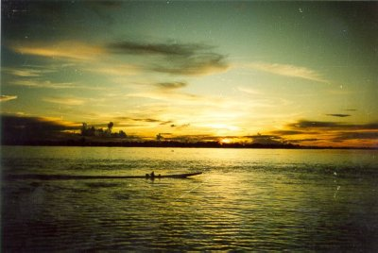






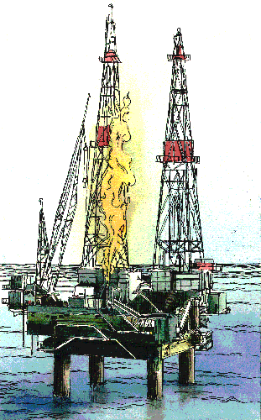


DESARROLLO Y DETERMINANTES
Cambio climático
Reducción capa ozono
Cambio acuático
Cambio en suelos
Estrés por agua
Conflicto por uso de agua
Conflicto por uso de biomasa
Desertificación y desfertilización
Calentamiento global
LLUVIA
Calor
Efecto invernadero
NO3,CO2,O2,SO4
H20
FUENTE
SUPERFICIAL
LLUVIA
ACIDA
FUENTE SUBTERRÁNEA
GLOBAL
INDUSTRIA TRANSPORTE ACTIVIDADES AGRICULTURA MANEJO DE
Y ENERGÍA DOMÉSTICAS RESIDUOS
LOCAL
Determinantes
socioeconómicos
DESCARGAS
Determinantes
ambientales
AIRE AGUA ALIMENTOS SUELO
Estilos de Vida
(43%)
EXPOSICIÓN
Medio
Ambiente
(19%)
EFECTOS SUBCLÍNICOS MORBILIDAD MORTALIDAD

Slide 8
Componentes Críticos de la Sustentabilidad de los Seres Vivos en el Planeta tierra
$
IMPACTO
GLOBAL
$
O₂
CO₂
CHON
ALIMENTO
ENERGÍA
Vestido
Infraestructura
Medicina
Comunicación
N
P
K
H₂O
Minería metales,
Piedras, etc
CONFLICTO
LOCAL
Combustible fósil
Notes:
8

Slide 9
Decisiones Filosóficas y Renuncia
Causan
efecto
en la
Salud y en la sobrevivencía de los
Seres vivos
Determinantes
Socioeconómicos
Situación Ambiente y
Exposición
Modelo
Desarrollo
Solución Problemática actual pasa por la reflexión filosófica
y la decisión política
RENUNCIA
Notes:
9
9

Slide 10
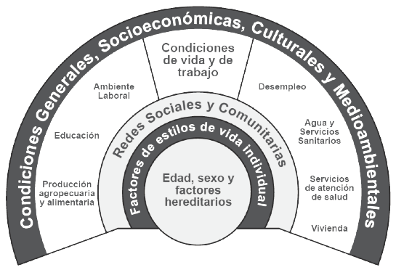
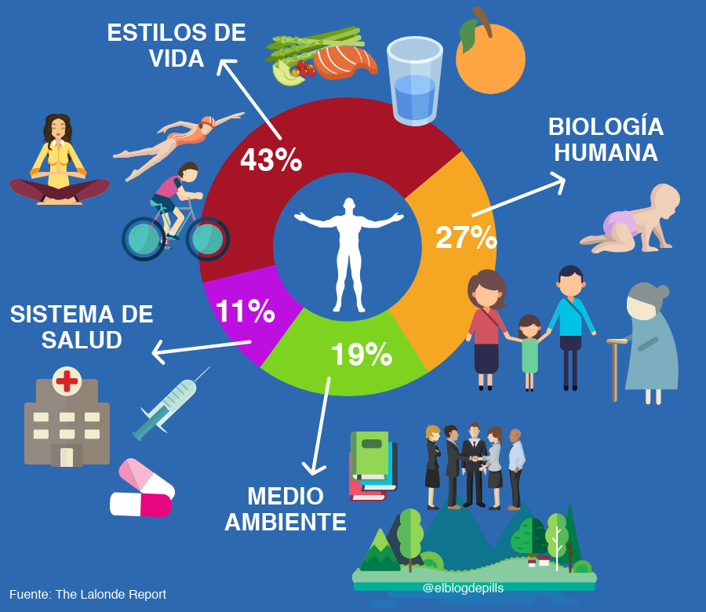
DETERMINANTES SOCIALES DE LA SALUD
La Organización Mundial de la Salud define los determinantes sociales de la salud (DSS) como "las circunstancias en que las personas nacen crecen, trabajan, viven y envejecen, incluido el conjunto más amplio de fuerzas y sistemas que influyen sobre las condiciones de la vida cotidiana".
(Dahlgren & Whitehead, 1992)

Slide 11
Cerrando el ciclo?
La salud es un derecho humano fundamental que se
define como:
“EL COMPLETO ESTADO DE BIENESTAR FISICO, SOCIAL Y MENTAL, Y NO SOLAMENTE LA AUSENCIA DE ENFERMEDAD…”
(OMS,1948)
“……EN UN ENTORNO CON ARMONÍA EN EL CICLO DE LA NATURALEZA”
Notes:
11

Slide 12
EL ENTORNO SALUDABLE
El mejoramiento de las condiciones socio-ambientales y sanitarias del entorno implica actuar sobre los determinantes de la salud y factores causales de riesgo con criterio epidemiológico, a través de procesos participativos de promoción y protección preventiva de la salud, organizados alrededor de entornos específicos como son:
la vivienda,
la escuela,
el lugar de trabajo, y otros
Bajo este concepto y en armonía con los principios de Atención Primaria de Salud, los componentes de la Promoción de la Salud y las recomendaciones del informe de la Comisión sobre Determinantes Sociales de la Salud, promueve y reconoce la importancia de las Estrategias de Entornos Saludables (EES) y Municipios Saludables, como mecanismos para contribuir a la seguridad humana, el desarrollo humano sustentable y la equidad en salud, mediante acciones que influyan sobre los determinantes de la salud bajo enfoques que privilegian a la familia y la comunidad.

Slide 13
FUNDAMENTOS DE LA EVS
PRINCIPIOS DE LA OMS SOBRE HIGIENE EN LA VIVIENDA
OBJETIVOS DE DESARROLLO SOSTENIBLE
LINEAMIENTOS E INDICADORES DE UN-HABITAT

Slide 14

Principio 1
Principio 2
Protección contra las enfermedades transmisibles
La vivienda adecuada protege contra la exposición a los agentes y vectores de enfermedades transmisibles, gracias a:
el abastecimiento de agua salubre;
la eliminación higiénica d excretas;
la eliminación de los desechos sólidos;
el desague;
la higiene personal y doméstica;
la preparación higiénica de los alimentos, y
salvaguardias estructurales contra la transmisión de enfermedades
Protección contra los traumatismos,
las intoxicaciones y
las enfermedades crónicas
La vivienda adecuada protege contra los traumatismos, las intoxicaciones y otros factores que puedan contribuir a la aparición de procesos malignos y enfermedades crónicas; debe prestarse especial atención a:
las características estructurales y el ajuar doméstico;
la contaminación del aire interior;
la seguridad química, y;
la utilización del hogar como lugar de trabajo

Slide 15
Reducción al mínimo de los factores de estrés psicológicos y sociales
La vivienda adecuada contribuye al desarrollo social y psicológico de sus moradores y reduce al mínimo los factores de estrés psicológicos y sociales relacionados con el entorno residencial.
Principio 3
Principio 4
Mejora del entorno habitacional
El entorno habitacional adecuado da acceso a los lugares de trabajo y a los servicios esenciales de otro género que promueven la buena salud
Principio 5
Principio 6
Uso adecuado de la vivienda
Las posibilidades sanitarias de la vivienda solo se harán realidad si sus moradores la utilizan bien.
PRINCIPIO Protección de poblaciones especialmente expuestas
La vivienda debe reducir al mínimo los riesgos sanitarios en los grupos especialmente expuestos a las condiciones de alojamiento:
las mujeres y los niños:
las personas en malas condiciones de alojamiento;
las poblaciones desplazadas o migrantes, y;
los ancianos, los enfermos crónicos y los
discapacitados

Slide 16
Promoción de la salud
La promoción de la salud por las autoridades sanitarias y órganos que actúan en sectores afines debería ser parte integrante de las decisiones públicas y privadas sobre vivienda.
Principio 7
Principio 8
Políticas económicas y sociales
Las políticas económicas y sociales que influyen en el estado de la vivienda deben apoyar la utilización de los terrenos y otros recursos del sector para potenciar al máximo la salud física, mental y social.
Principio 10
Principio 9
Educación para una vivienda salubre
La educación, pública y profesional, deben promover activamente la construcción y el uso de las viviendas de manera que favorezcan la salud.
Acción intersectorial para la planificación y
la gestión del desarrollo
El desarrollo económico y social, que afecta a la vivienda, debe basarse en procesos apropiados de planificación, la formulación y aplicación de políticas públicas y el suministro de servicios , así como en una colaboración intersectorial para:
la planificación y gestión del desarrollo;
el urbanismo y la ordenación del suelo;
la legislación y las normas en materia de vivienda y su
aplicación;
el diseño y la construcción de viviendas;
el suministro de servicios comunitarios; y
la supervisión y vigilancia de la situación
Principio 11
Cooperación y autoayuda comunitarias
Frente a las necesidades y problemas del habitat humano, los procesos de autoayuda, ayuda entre vecinos y cooperación comunitaria deben estar respaldados por la participación de la comunidad a todos los niveles.

Slide 17


Slide 18

Acceso al agua potable | Se considera que un hogar tiene acceso al suministro de agua potable si dispone de la cantidad de agua suficiente para el uso familiar, a un precio asequible, disponible a todos los miembros del hogar, sin que necesiten someterse a un esfuerzo extremo, especialmente las mujeres y los niños.
Acceso al Saneamiento básico | Se considera que un hogar tiene acceso adecuado al saneamiento básico, si sus miembros disponen de un sistema de eliminación de los excrementos, ya sea en la forma de una letrina privada o de una letrina pública compartida con un número razonable de personas.
Tenencia segura | Tenencia segura es el derecho de todos los individuos y grupos a contar con una protección eficaz del Estado contra los desalojos forzados. La gente cuenta con tenencia segura cuando: - Existen pruebas documentales que se puedan utilizar para comprobar el derecho a la tenencia; - Existe una protección de hecho o de derecho contra los desalojos forzados.
Durabilidad de la vivienda | Una casa se considera “durable” si está construida en un emplazamiento no peligroso y tiene una estructura permanente y adecuada lo bastante para proteger a sus habitantes de las inclemencias del tiempo tales como la lluvia, el calor, el frío y la humedad.
Área Suficiente para vivir | Se considera que una casa proporciona un área suficiente para que sus miembros vivan si no más de dos personas comparten la misma habitación.
MEJORA DE LOS ASENTAMIENTOS PRECARIOS :

Slide 19
¿Qué es una vivienda saludable?
La vivienda saludable alude a un espacio que promueve la salud de sus moradores y por tanto carece o presenta factores de riesgo controlados y prevenibles
Este espacio incluye: la casa (el refugio físico donde reside un individuo), el hogar (el grupo de individuos que vive bajo un mismo techo), el entorno (el ambiente físico y psicosocial inmediatamente exterior a la casa) y la comunidad (el grupo de individuos identificados como vecinos por los residentes).
En la vivienda se reúne una agenda social dada en la familia, económica en los medios de vida, cultural en las tradiciones y usanzas, y ambiental en el contexto físico de su desenvolvimiento.
En el ambiente de la vivienda un hombre tipo se sumerge al menos el 50% de su tiempo, cuando solo dedica un 33% del mismo a la función laboral o docente y un 17% a otros ámbitos.

Slide 20
¿Cómo se aplica?
El concepto de la vivienda saludable se introduce desde el acto de su diseño, microlocalización y construcción, y se extiende luego a su uso y mantenimiento
Este concepto está relacionado con el territorio geográfico y social donde la vivienda se asienta, los materiales usados para su edificación, la seguridad y calidad de los elementos conformados, el proceso constructivo, la composición de su espacio. La calidad de sus acabados, el contexto periférico global (comunicaciones, energía, vecindario) y la educación sanitaria de sus moradores sobre estilos y condiciones de vida saludables

Slide 21
¿Por qué es importante?
La carencia y las deficiencias en la vivienda, y la falta de saneamiento constituyen un determinante reiterado del exceso de morbi-mortalidad por enfermedades transmisibles y de violencia intrafamiliar, y una característica sistemáticamente vinculada a los niveles de pobreza, el rezago socioeconómico y la inequidad.

Slide 22
Contribuye a :
Promover la colaboración entre los sectores nacionales y locales, públicos y privados involucrados con el mejoramiento de las condiciones de la vivienda.
Crear espacios de discusión, análisis, e investigación que promuevan una visión integradora de la vivienda y su impacto en la salud.
Implementar políticas, planes, programas y proyectos públicos de vivienda de interés social y desarrollo urbano que promuevan la salud.
Promover y proteger la salud de las poblaciones a través de acciones para mejorar las condiciones de la vivienda que sean sostenibles.
Fortalecer las capacidades humanas, con énfasis en la capacidad de la ciudadanía para transformar su realidad y tomar sus propias decisiones

Slide 23

APLICACIÓN DE LA EVS
AYUDA HUMANITARIA
SEGURIDAD HUMANA
Transferencia
Tecnológica
comunidad
instituciones
Proyectos
Demostrativos
Diseño
Construcción
herramientas
Aspectos
Tecnológicos
Vivienda
Saludable
Ajuste de
Estrategia
Nuevos actores
financiamiento
APS
MPS
Enfoque
de
Riesgo
Herramientas
Y estrategias
educativas
Aspectos
Educativos
Aspectos
Institucionales
Estrategias
Normas
Reglamentos
Políticas
Proyectos
Población
vulnerable
Aspectos
Metodológicos
Participación
comunitaris
Perfil epidemiológico
Y riesgos
DESARROLLO
HUMANO
SUSTENTABLE
ACCIÓN SOBRE DETERMINANTES

Slide 24
LA ESTRATEGIA DE LA VIVIENDA SALUDABLE

Slide 25
Enfermedades relacionadas con la vivienda y su entorno
Gastrointestinales (diarreas, parasitismo)
Afectaciones e infecciones respiratorias
De transmisión vectorial (dengue, paludismo)
Enfermedades emergentes (concentraciones, hacinamiento)
Violencia intrafamiliar ( promiscuidad, stress)
Accidentes y desastres naturales

Slide 26
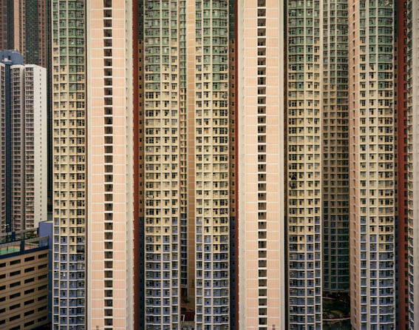
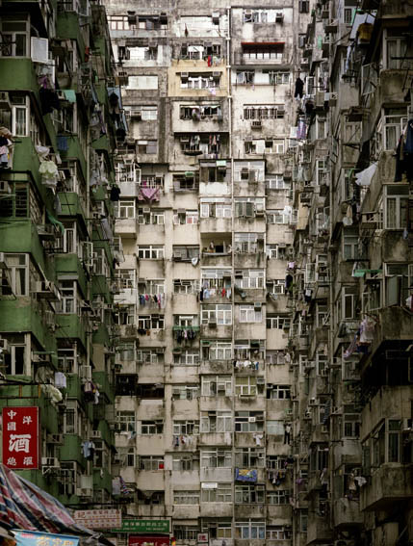
Determinantes de población y economía en la vivienda urbana actual

Slide 27
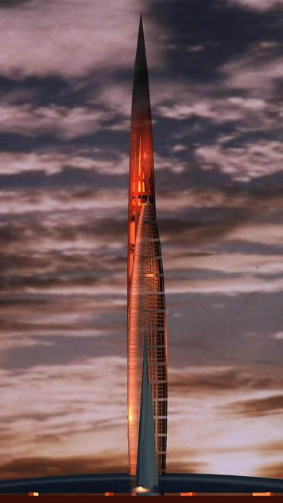
Lugar : Shanghai
Altura : 1228 mètres
Número de pisos : 300
He aquí probablemente el más futurista de los proyectos actuales, que será terminado dentro de unos quince años. Se trata de la Bionic Tower (la Torre Bionica) y no medirá menos de 1228 metros de altura para 300 pisos y 100 000 personnes. Se trata aquí de una ciudad vertical, en donde las casas habitación, comercios y oficinas se encontrarán reunidos en la misma torre. Por ello, es necesario decir que a este nivel, el más grande de los edificios actuales parecerá ridículo.

Slide 28
Determinantes poblacionales y
económicos en los
ambientes laborales urbanos

Slide 29
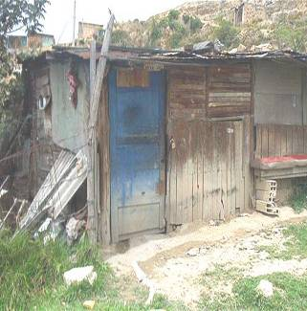
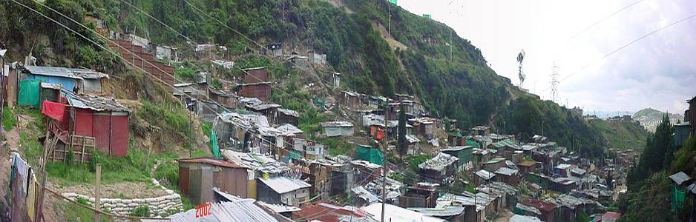
Determinantes de población y economía en la vivienda urbana actual

Slide 30
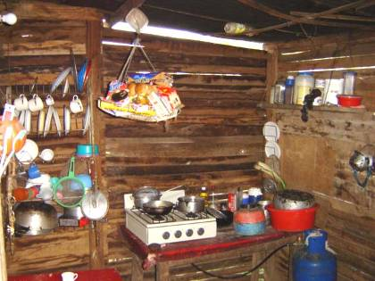
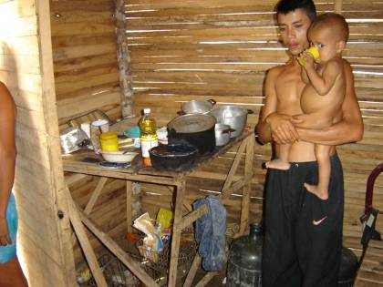
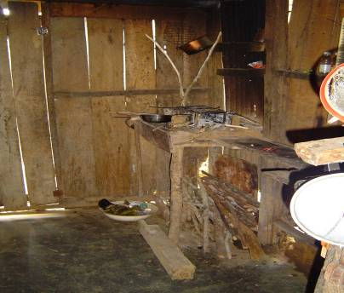
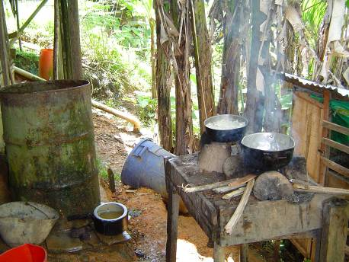
Determinantes socio ambientales en la vivienda rural actual

Slide 31
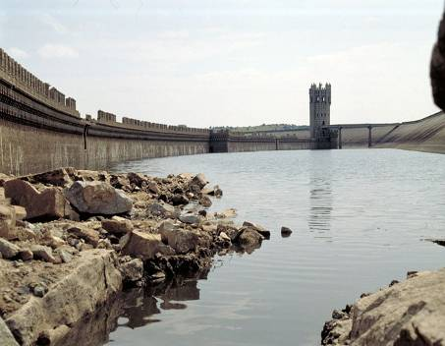
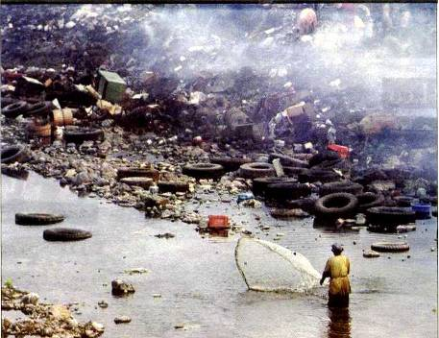
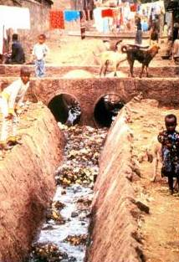
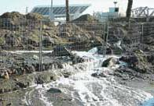
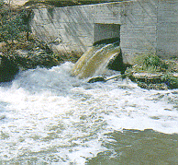
Determinantes socio ambientales de las zonas urbanas actuales

Slide 32
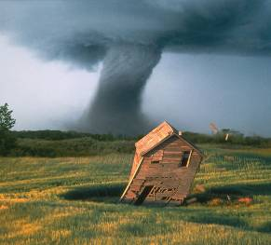
CICLO Y MANEJO DEL RIESGO EN LA VIVIENDA
AMENAZAS
A LA
SALUD
VULNERABILIDAD
Condiciones físicas vivienda
Condiciones socioculturales
Condiciones económicas
Condiciones ambientales
Condiciones personales
Físicas
Químicas
Biológicas
Eventos Peligrosos
EXPOSICIÓN
(Tiempo de interacción amenaza-vulnerabilidad)
IMPACTO
ENFERMEDADES
DETERMINANTES
SOCIALES
ECONOMICOS
AMBIENTALES
Caracterización del Riesgo
(Valoración del grado de impacto)
VIVIENDA SALUDABLE
(medidas de mitigación)
Notes:
32

Slide 33
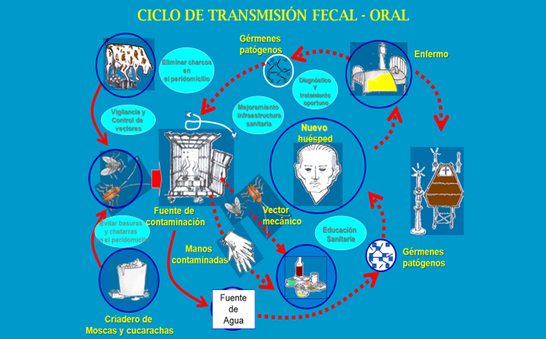

Slide 34
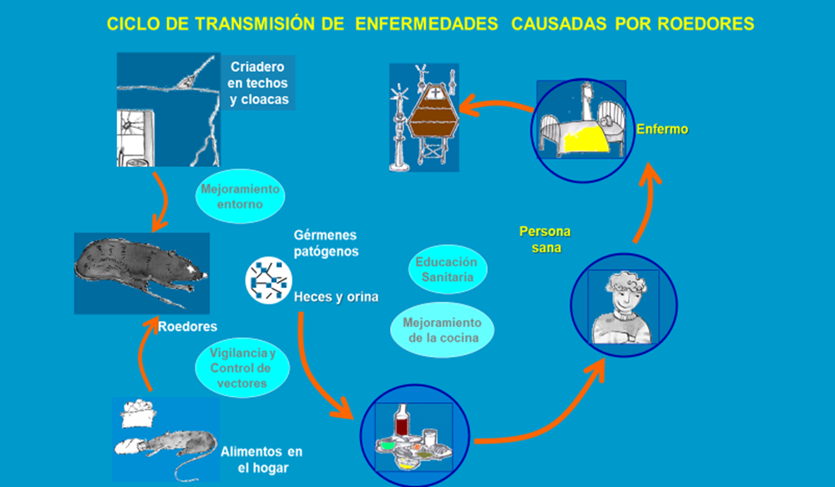

Slide 35
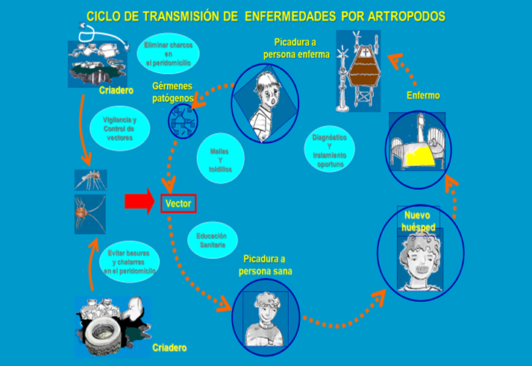

Slide 36
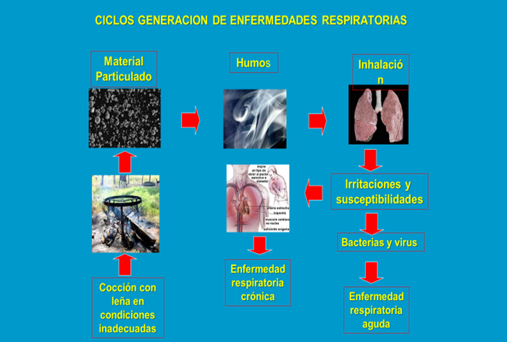

Slide 40
FUENTE DE
AGUA SEGURA
TRATAMIENTO
ADECUADO Y
SOSTENIBLE
CUENCAS
HIDROGRÁFICAS
SEGURA
ESTRATEGIA
DEL
AGUA SEGURA
CALIDAD DEL
AGUA SOSTENIBLE
HASTA USUARIO

Slide 41
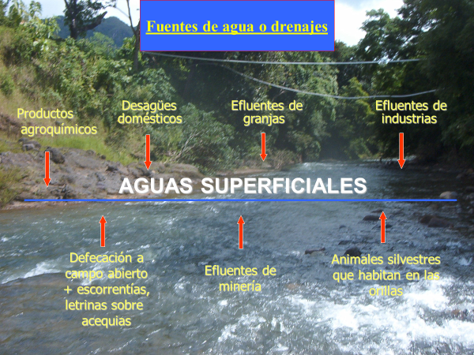

Slide 42
SÓLIDOS EN SUSPENSIÓN
TRATAMIENTO
FISICO-QUIMICO
SUSTANCIAS QUÍMICAS
DISUELTAS
CAMBIAR
FUENTE
BACTERIAS
CAMBIAR
FUENTE
VIRUS
MICROORGANISMOS
PATÓGENOS
TRATAMIENTO
FISICO-QUIMICO
PARÁSITOS
FILTRACIÓN

Slide 43
AGUA SEGURA DENTRO DE LA VIVIENDA
CUATRO ASPECTOS FUNDAMENTALES
Fuente de agua segura (superficial, lluvias, subterránea)
Higiene y actitudes de riesgo familiares (transporte, almacenamiento y manejo interno)
Sistema de tratamiento en la vivienda adecuado, químicos, filtro, hervir, clorar)
Sostenibilidad en el tiempo, (operación, mantenimiento, reposición, costos)

Slide 44
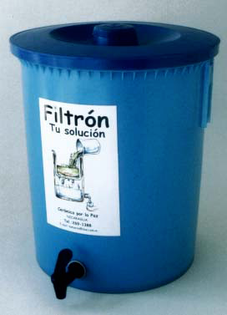

Slide 45
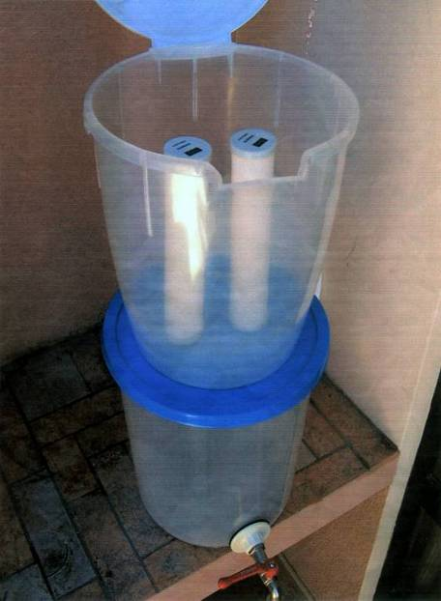
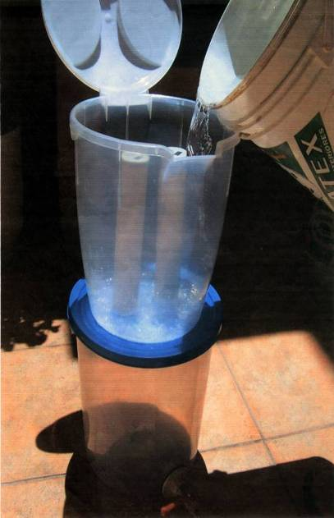

Slide 46
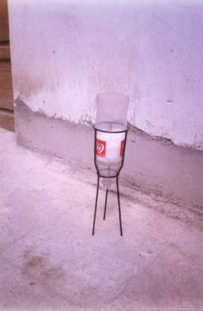
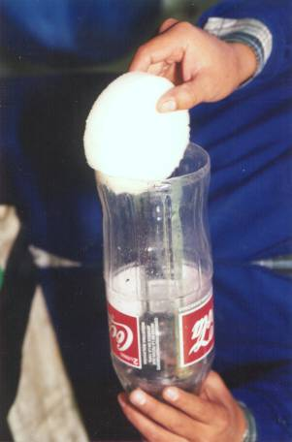
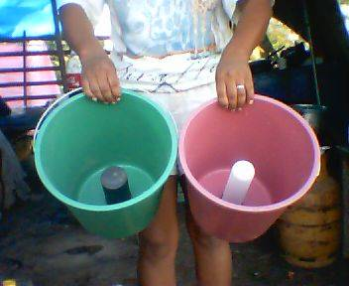

Slide 47
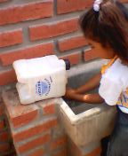
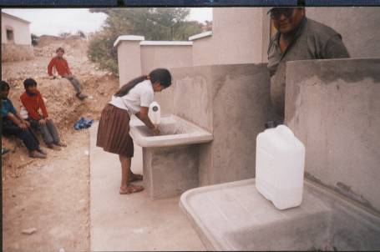
Bidón lavamanos

Slide 48
Utilización de las Aguas Subterráneas y de Lluvias para el Abastecimiento de Agua Potable

Slide 49
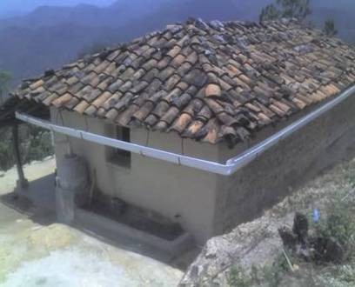
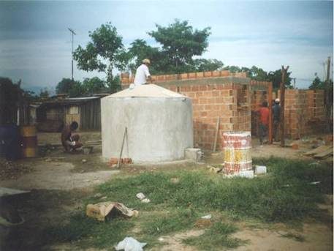
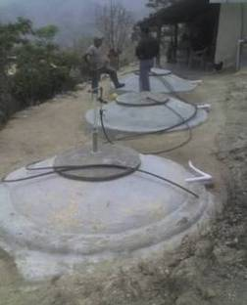
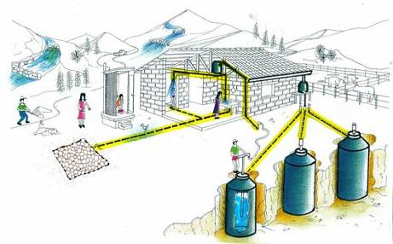
Captación de agua de lluvia

Slide 50

VENTAJAS
Alta calidad físico química
Sistema independiente ideal para comunidades dispersas
Empleo de mano de obra y/o materiales locales,
No requiere energía para la operación del sistema
Fácil de mantener, y
Comodidad y ahorro de tiempo en la recolección del agua de lluvia

Slide 51
DESVENTAJAS
Alto costo inicial - puede impedir su implementación en familias de bajos recursos económicos, y
Cantidad de agua captada depende de la precipitación del lugar y del área de captación

Slide 52
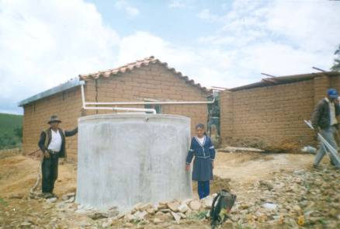
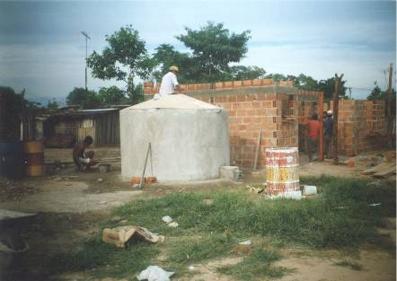
Captación de agua de lluvia (tanque de ferrocemento)
Permite captar agua de lluvia.
Abastecimiento para épocas de sequía.
Bajo costo de construcción.
Construcción en zonas alejadas.

Slide 53
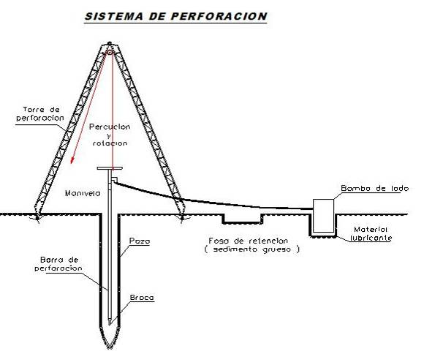

Slide 54
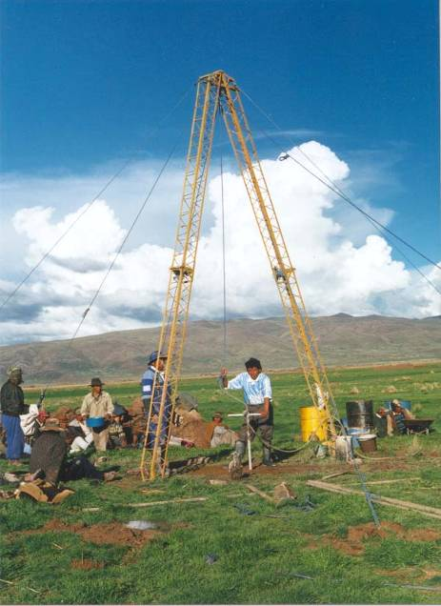
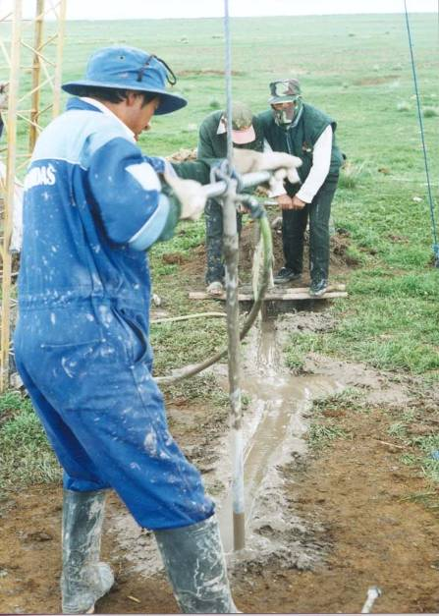
CAPTACIÓN DE AGUAS SUBTERRÁNEAS
Captación de agua subterránea

Slide 55
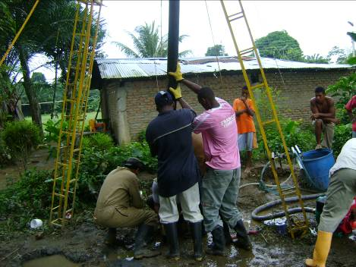
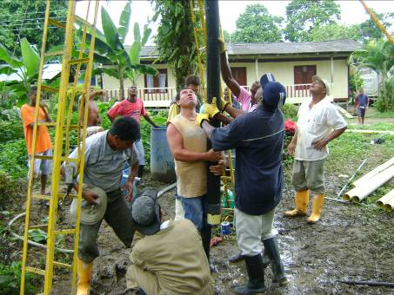
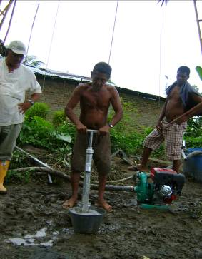
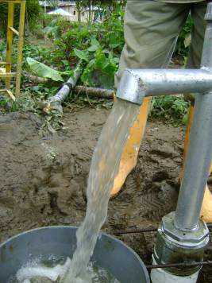
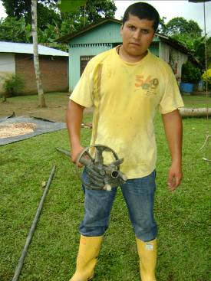

Slide 56
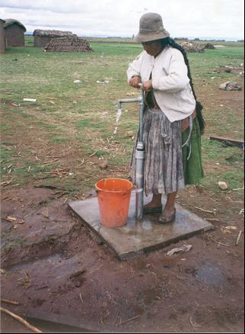
Bomba manual AYNI

Slide 57
Disposición de excretas y aguas grises
Sistemas individuales a nivel de la vivienda
Letrinas simples de hoyo
Letrinas simples mejoradas
  Separación de excretas y orina (Sanitario seco) ECOSAN
  desecación de las excretas con cal, ceniza y el sol Infiltración en terreno de la orina
  Sanitario de arrastre con séptico y pozo absorción
  Trampa de grasas y zanja de infiltración de aguas grises

Slide 58
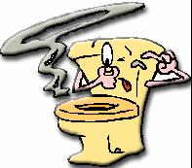
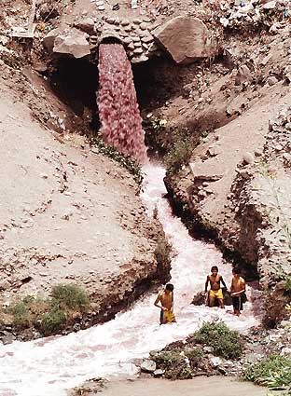
SANITARIO DE ARRASTRE CON AGUA
VENTAJAS:
Eficiente para sacar las excretas de
casas y edificios
Sencillo, higiénico y sin olores
Permitió el desarrollo de grandes ciudades
Aceptado socialmente en casi todas las
culturas
- Relación individual y privada
DESVENTAJAS:
Uso de agua para arrastre hidráulico
- Sistema de recolección y conducción
regulado por la gravedad
Eficiencia de los sistemas de tratamiento
- Capacidad técnica diseño y operación
Sistema lineal y sostenibilidad ambiental
Costos de inversión y operación
-

Slide 59
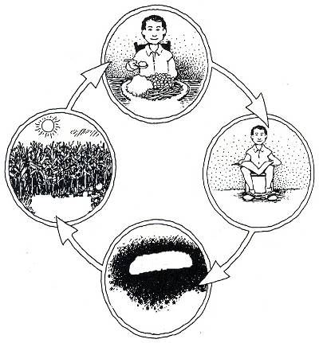

EL CICLO DE LOS
NUTRIENTES HUMANOS
comer
comer
INTACTO
desalojar
cultivar
cultivar
hacer caca
ROTO
desperdicio y contaminación
de regreso a la tierra
fertilizante químico
composta
DOS PARADIGMAS -- ¿CUAL ESCOGEMOS?

Slide 60



¿QUÉ GENERA 1 ADULTO/AÑO CON UN WC?
Se limpia con papel..
400-500 Lts.
Orina
50 Lts.
Heces
..y
luego
le jala
+
15,000 litros de
AGUA LIMPIA
⇒
15,500 litros
de
AGUAS NEGRAS

Slide 61
EL CICLO DE LA MATERIA ORGÁNICA SEGÚN LA NATURALEZA
Materia
orgánica
viva
Energía
Química
enlace
Materia
Orgánica
Muerta
Energía
Química
libre
Energía
Física
Gases
Anaerobio
Aerobio
O₂
CHON…………
CHON + Bacterías
CO₂
Minerales
Fotosíntesis
Separación
Nitrógeno
Inactivar
Bacterias
por
Desecación
(Cal + calor)
Fertiliizante
Orgánico
(C, N, P, K)
H₂O
N
P
K
ECOSAN
CHON
Sol+aire+suelo+agua

Slide 62
EL CICLO DE LAS EXCRETAS SEGÚN EL HOMBRE
Materia
orgánica
viva
Energía
Química
enlace
Materia
Orgánica
Muerta
Energía
Química
libre
Energía
Física
Gases
Anaerobio
Aerobio
O₂
CHON…………
CHON + Bacterías
CO₂
Minerales
Fotosíntesis
AGUA + CHON
Cuerpos
de agua
receptores
Desbalance
Del
Ciclo natural
H₂O
N
P
K
Fertiliizante
Orgánico
(C, N, P, K)
Sol+aire+suelo+agua

Slide 63


Situación sanitaria actual
Visión de ecosan

Slide 64
SANEAMIENTO ECOLOGICO
Alternativas viables económicamente.
Requieren participación y educación por parte de los destinatarios.
Culturalmente hay que romper paradigmas.

Slide 65

SISTEMA DE SEPARACION DE ORINA
Aspectos positivos:
Reduce olores.
Reduce el riesgo de contaminación por
patógenos de aguas subterráneas.
Facilita el ciclo de nutrientes.
Contribuye a reducir el riesgo de
contaminación de aguas superficiales.
No es mas costoso que otros sistemas.

Slide 66


SANEAR Y ELIMINAR LAS POSIBILIDADES INFECCIOSAS DE LOS PATÓGENO
En el lugar donde se originan: deshidratación, descomposición, almacenaje.
Fueran del lugar donde se generan:
Deshidratación, compostaje, cambio de pH agregando Cal.

Slide 67








Cosecha de orina
COSECHA
TRANSPORTE
ALMACENAMIENTO
APLICACIÓN
Microempresa oro líquido

Slide 68





Slide 69

TECNOLOGÍA “SES” PROPUESTA

Slide 70





Slide 71





Sanitario seco con desviación de orina
Bote de agua
Desviador de orina
Mingitorio
Mezcla secante
Contenedor de orina
Contenedor de heces en deshidrataciòn
Lava manos

Slide 72






Slide 73


Vietnam:Solar

Slide 74






China – “rural” > 1 millon
China – “moderno”
Dong Sheng,
China
¿El futuro urbano?

Slide 75











Slide 76




Slide 77





Sanitarios SES en fibra de Vidrio, Plásticos y cemento

Slide 78





Slide 79




Slide 80

MODULO SANITARIO FAMILIAR UTILIZADO EN SAN ANDRES

Slide 81

MODULO SANITARIO FAMILIAR UTILIZADO EN AMAZONAS
UNIDAD SANITARIA FAMILIAR

Slide 82





Cambio de Tanques:

Slide 83


Slide 84


SEPARACIÓN DE FLUJOS
Ahorro de agua y aprovechamiento de nutrientes
Captación de agua de lluvia
Filtración
Alimentación
Uso doméstico del agua
Baño Seco
Ahorro de agua
Residuos orgánicos
Orina
Heces
Filtro de Aguas Grises
Ahorro de agua y reciclaje de nutrientes
Riego/reutilización de agua
Agricultura urbana & composteo

Slide 85




Prototipo de albergue de rápida instalación en Bucaramanga

Slide 86

ALBERGUES TEMPORALES FAMILIARES EN NARIÑO

Slide 87

INTERIOR ALBERGUES TEMPORALES FAMILIARES EN NARIÑO

Slide 88




INTERIOR VIVIENDA EN FIBROCEMENTO

Slide 89







Slide 90




CALEFACTORES NATURALES
(Muro Trombe)

Slide 91









Slide 92











Slide 93











Slide 94







Slide 95


Slide 96


